Slide 1
Rentrée mathématique
Septembre 2021

Slide 2
Lycée

Slide 3
Plan de la réunion
L’inspection pédagogique de mathématiques
Baccalauréat 2022 :
Épreuves terminales
Évaluation du Contrôle Continu
Grand oral
Des ressources pour travailler des compétences variées :
Automatismes et oral
Des exercices des stages filés de la pépinière
Euler-WIMS

Slide 4
Les IPR de mathématiques de l’académie de Versailles
Nicolas FIXOT
Xavier GABILLY
Olivier GINESTE
Catherine GUFFLET
Catherine HUET
Anne MENANT
Jean-François REMETTER
Charles SÉVA
Christine WEILL (coordinatrice)
Anne ALLARD
Adresses électroniques
prenom.nom@ac-versailles.fr
Secrétariat : Frédérique CHAUVIN
frederique.chauvin@ac-versailles.fr
Tél : 01 30 83 40 43
Professeurs associés :
Aline BRUN
Barbara DUSSABLY
Véronique GABILLY
Éric LARZILLIERE
Laurence LHOMME
Marion PACAUD
Martine SALMON
Valérie VINCENT

Slide 6
Les initiatives académiques
Olympiades de mathématiques et Course aux nombres (CAN) :
olympiades de première : mercredi 9 mars matin ;
concours René MERCKHOFFER : mardi 29 mars après-midi ;
concours par équipe : mardi 29 mars après-midi ;
course aux nombres : une épreuve pour tous mi-mars, possibilité d’une seconde début juin pour le cycle 3.
Partenariats et manifestations :
Semaine des mathématiques du 7 au 14 mars : « Mathématiques en forme(s) » ;
INRIA, IHÉS, Labex DigiCosme ;
pépinière académique (stages en présentiel et stages filés).
D’autres concours :
concours Castor Informatique : du 7 novembre au 5 décembre 2021, inscriptions ouvertes ;
concours C-Génial : inscriptions jusqu’au 10 novembre 2021;
concours AlKindi
compétition européenne de statistiques.
Le site euler :
canal principal d’information et euler-Wims pour l’accompagnement individualisé des élèves, en classe et hors la classe
Notes:
Merci à tous les professeurs qui participent activement à ces initiatives académiques et qui les font vivre.
Toutes les bonnes volontés sont les bienvenues pour :
la correction des copies d’olympiades soit en s’inscrivant en ligne après une actualité sur euler soit en écrivant directement à Christine WEILL : christine.weill@ac-versailles.fr
la participation comme professeur accompagnateur ou comme animateur pour un des stages de la pépinière académique (voir feuille de rentrée)
la remontée aux IPR du programme prévu au sein de l’établissement pour la semaine des mathématiques
Une nouveauté : les pépinières filées, pour apporter une réponse aux constats faits aux retours des copies.

Slide 7
Baccalauréat

Slide 8
Baccalauréat : contrôle continu et évaluations terminales
Les textes réglementaires :
décret 27 juillet 2021 ;
arrêté ;
note de service du 28 juillet 2021 :
Des mesures transitoires pour la session 2022
Pour le baccalauréat, un enseignement est évalué sous une forme unique soit par une épreuve terminale soit en contrôle continu
Notes:
Le décret annonce les changements dans les modalités d’organisation du baccalauréat et notamment la suppression des épreuves communes.
L’arrêté qui le complète, précise le décret et détaille la répartition à l’intérieur des 40 % pour la place du contrôle continu.
La note de service, enfin, vient préciser les modalités d’organisation du contrôle continu.

Slide 9
Baccalauréat : évaluations terminales
Les épreuves terminales :
 | Enseignement | Baccalauréat
Spécialité mathématiques poursuivie en Terminale | Voie générale | Écrite 4h, coefficient 16
Spécialité physique chimie et mathématiques | Voie technologique STI2D | Écrite 3h, coefficient 16
 | Voie technologique STL
Notes:
Le BAC : partie obligatoire du contrôle continu qui compte pour 40%, des épreuves terminales pour 60%
Les options s’ajoutent, coefficient 2 par option avec un maximum de deux options.
Voie techno STI2D et STL, une note de tronc commun et une note de spécialité : prévoir deux lignes dans le bulletin
Dans la spécialité physique-chimie-maths, 30% pour les mathématiques et 70% pour les SPC.

Slide 10
Les adaptations pour l’épreuve finale de terminale - Voie générale
Note de service du 12 juillet 2021 https://www.education.gouv.fr/bo/21/Hebdo30/MENE2121273N.htm
Le sujet aborde une grande variété des contenus du programme de spécialité, à l'exception des sections suivantes du programme de spécialité de terminale :
combinatoire et dénombrement ;
fonctions sinus et cosinus ;
calcul intégral ;
somme de variables aléatoires ;
concentration, loi des grands nombres.
De plus, la section primitives, équations différentielles du programme de spécialité de terminale est mobilisable à l'exclusion du contenu suivant : équation différentielle y' = ay, où a est un nombre réel ; allure des courbes. Équation différentielle y' = ay + b.
Notes:
Le sujet comporte quatre exercices indépendants les uns des autres, qui permettent d'évaluer les connaissances et compétences des candidats.
Un point de vigilance : cela ne dit pas que toutes ces parties du programme doivent être traitées après l’épreuve terminale, chose qui paraît difficile à faire entre le 15 mars et la fin du mois de juin. Il faut donc anticiper.
Pour la loi binomiale, une proposition d’alternative :
- Ou bien on l’aborde avec juste ce qu’il faut de combinatoire (idée d’une première familiarisation avec le dénombrement, et/ou nombre de chemins sur l’arbre).
- Ou bien, au regard de ce qui est dit plus haut, on traite la combinatoire, en précisant bien aux élèves qu’ils ne seront pas interrogés sur ces points à l’épreuve terminale.

Slide 11
Les adaptations pour l’épreuve finale de terminale - Voie technologique (1)
Série STL en spécialité
Note de service du 11 février 2020 complétée par la note de service du 13 juillet 2021
Ne figurent pas au programme de l’épreuve terminale du baccalauréat, les points suivants du programme de la classe de terminale :
Tout le chapitre sur la composition des fonctions.
Tout le chapitre sur l'intégration.
Dans le chapitre sur la fonction logarithme : l'étude des fonctions somme, produit ou quotient de fonctions polynômes et de la fonction ln.

Slide 12
Les adaptations pour l’épreuve finale de terminale - Voie technologique (2)
Série STI2D en spécialité:
Note de service du 11 février 2020 complétée par la note de service du 13 juillet 2021
Ne figurent pas au programme de l’épreuve du baccalauréat :
Tout le chapitre sur la composition des fonctions ;
Tout le chapitre sur l'intégration ;
Dans le chapitre sur les nombres complexes :
la résolution dans C d'une équation du premier degré ou d'une équation du type $z2=a$ avec $a$ réel,
l'interprétation géométrique des transformations du type $z⟼az+b.$
linéarisation de $cos²a$ et $sin²a$ ; application aux calculs de primitives (en physique-chimie, les formules de linéarisation sont redonnées ou données) ;
expression complexe des translations, rotations et homothéties.
Dans le chapitre sur la fonction logarithme : l'étude des fonctions somme, produit ou quotient de fonctions polynômes et de la fonction $ln$.
Notes:
Un enjeu de réflexion : par quoi peut-on commencer, complexes, composition de fonctions ?
Une question : l’articulation avec le tronc commun lorsque l’enseignant n’est pas le même.
Ce qui reste et qui ne peut se traiter entièrement entre mars et juin :
Une partie des complexes.
La fonction exponentielle qui est aussi dans le tronc commun (les fonctions exponentielles).
Équations différentielles.
La fonction ln sauf un petit bout.

Slide 13
Baccalauréat – Contrôle continu Mesures transitoires session 2022
Première 2020-2021 – Terminale 2021-2022
Tronc commun | Enseignement scientifique (voie générale) ou Mathématiques (voie technologique) | Coef 2,5 pour la Première Coef 2,5 pour la Terminale ou Coef 3,33 pour la Première Coef 1,66 pour la Terminale | Moyenne des moyennes trimestrielles ou semestrielles
Enseignement de spécialité non poursuivi en terminale |  | Coef 5 en Première | Moyenne des moyennes trimestrielles ou semestrielles de Première
Notes des bulletins tous les enseignements |  | Coef 5 en Première Non pris en compte en Terminale

Slide 14
Baccalauréat – Contrôle continu À partir de la session 2023
À partir de : Première 2021-2022 – Terminale 2022-2023
Tronc commun | Enseignement scientifique (voie générale) ou Mathématiques (voie technologique) | Coef 3 pour la Première Coef 3 pour la Terminale | Moyenne des moyennes trimestrielles ou semestrielles
Enseignement de spécialité non poursuivi en terminale |  | Coef 8 en Première | Moyenne des moyennes trimestrielles ou semestrielles de Première

Slide 15
L’évaluation dans le cadre du contrôle continu
Note de service du 28 juillet 21 : un projet d’évaluation dans chaque lycée
Le guide de l’évaluation pour accompagner la rédaction de ce projet
Notes:
On rappelle la note de service sur laquelle s’appuie le guide de l’évaluation qui vient donner un cadre au projet d’évaluation.
Le guide de l’évaluation :
- Un préambule commun qui invite à une harmonisation entre disciplines.
Deux coquilles dans le guide : sur la DNL et sur la STI2D (voir STL).
Sur la question de l’équité entre établissements : il peut être intéressant de mutualiser au sein du bassin, entre établissements.
Des commissions d’harmonisation ont lieu en fin d’année dans le cadre du pilotage académique.
La particularité de la spécialité Mathématiques première : une partie de la classe est évaluée dans le cadre du contrôle continu et l’autre le sera en épreuve terminale.

Slide 16
L’évaluation dans le cadre du contrôle continu
Une réflexion pédagogique visant à une évaluation plus fiable et plus équitable.
Une diversité d’évaluations nécessaire, identifiée et partagée :
des évaluations formatives, sommatives ; des évaluations à l’oral, des évaluations utilisant les TICE ; des exercices « flash », intermédiaires, à prise d’initiative, etc.
Mutualisation entre collègues sur les outils d’évaluation (on pourra s’appuyer sur des exercices issus de la Banque National de Sujets).

Slide 17
L’évaluation dans le cadre du contrôle continu Le cas de l’enseignement scientifique
Une évaluation qui tient compte du caractère pluridisciplinaire de cet enseignement. L’usage des sujets de la BNS permet de s’assurer de la présence des trois disciplines dans les sujets à caractère sommatif.
Une évaluation du projet expérimental et numérique qui doit prendre toute sa place sur le deuxième ou troisième trimestre (ou second semestre) : un prise en compte de l’ordre de 50% sur le trimestre considéré.
Notes:
L’enjeu est de garder une présence des mathématiques dans cet enseignement.
S’il n’y a pas d’enseignant de mathématiques en enseignement scientifique, alors il n’y aura pas de mathématiques dans les évaluations et in-fine plus de mathématiques du tout dans cet enseignement.

Slide 18
Le Grand Oral
Note de service du 27 juillet 2021
Le candidat dispose du support qu’il a préparé pendant les 20 min de préparation pour son exposé.
Documents ressources:
Réflexions et pistes pour le Grand Oral au baccalauréat
Pratiquer l’oral en mathématiques
Rappel : des Formations à Initiative Locale (FIL) peuvent être demandées
Notes:
Coefficient 10 en voie générale, coefficient 14 en voie technologique.
Après le mois de mars : fin du programme et préparations au grand oral.
Cela ne veut pas dire qu’on n’a pas déjà commencé à travailler sur le grand oral.
Le travail de l’oral qui commence dès la seconde : explicitation des démarches lors des automatismes, exposés, visualiseur pour correction d’exercices, corrections préparées, enregistrements audios ou vidéos, travail en groupe, …

Slide 19
Des ressources pour travailler des compétences variées

Slide 20
Mobiliser des connaissances variées Automatismes – Oral
Petit rappel accès BNS :
Ariane (Versailles)
→Arena
→Examens et concours
→BNS – Enseignant
Notes:
La BNS est une source possible pour travailler les automatismes, s’en emparer, la faire sienne (patchwork, modifier, adapter).
La correction questions flashs : faire verbaliser les élèves sur leurs démarches et ne pas se contenter de projeter des réponses.
Question 1
Peut servir à des moments différents.
Modalités variées, avec discriminants, avec somme et produit, avec représentation graphique…
Question 2
Un mélange de deux chapitres ou le réinvestissement d’un chapitre plus ancien (trigo et produit scalaire).
Questionnement sur les distracteurs : interroger l’élève sur les choix des auteurs.
Question 3
Python. Faire verbaliser les élèves sur leurs choix et non choix.

Slide 21
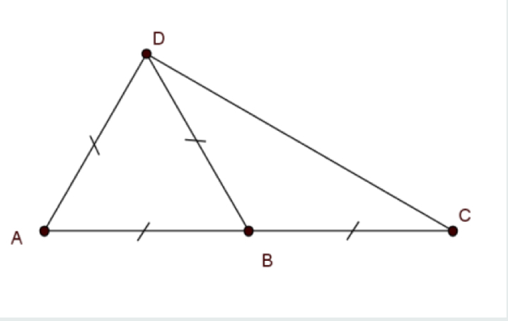
Mobiliser des compétences variées Chercher – Communiquer
Exemple 1
On considère la figure suivante dans laquelle les points A,B, C sont alignés.
Quelle(s) question(s) se poser ?
Notes:
Un exercice légèrement modifié, extrait de la ressource « utiliser la géométrie plane pour démontrer ».
Cet exercice peut donner l’occasion de faire un travail sur la démonstration en lien avec le numérique et l’oral.
La formulation de la question permet d’ouvrir les recherches et donc les démarches.
Cet exemple peut être utilisé pour travailler l’oral en lien avec le numérique sur un ou deux temps :
Un temps de présentation à l’oral du programme de construction sur Géogebra.
Un temps de présentation à l’oral du raisonnement pour démontrer que le triangle ACD est rectangle en D.
Source :
https://cache.media.eduscol.education.fr/file/Geometrie_plane/31/2/RA16_C4_MATH_geo_plane_doc_maitre_574312.pdf

Slide 22
Mobiliser des compétences variées Chercher – Communiquer
Exemple 2
Un problème de construction
Dans un triangle 𝑃𝑄𝑅 dont les angles sont tous aigus, on note respectivement 𝑆 et 𝑇 les pieds des hauteurs issues de 𝑃 et 𝑅.
On suppose que 𝑃𝑇=1, 𝑇𝑄=4 et 𝑄𝑆=3.
Construire un tel triangle. Combien de possibilités a-t-on ?
Déterminer la distance 𝑆𝑅.
Raisonnement par analyse-synthèse.
Réinvestissement du théorème de Pythagore, des triangles semblables.
Utilisation d’un logiciel de géométrie dynamique.
Notes:
Source : Pépinière, niveau seconde
Point de vigilance : la question « construire un triangle » appelle comme réponse une explication argumentée et une figure. Une figure ne suffit pas. Un protocole de construction est le bienvenu.
Un contexte pour remobiliser les notions de collège en lieu et place d’un grand chapitre révisions.
On réactive les connaissances et compétences de collège.
Ici, les triangles semblables, les calculs d’angles, les hauteurs.

Slide 23
Mobiliser des compétences variées Représenter – Raisonner
Exemple 3
Le nombre impair $m$ est un entier strictement positif composé de trois chiffres distincts (le chiffre des centaines étant non nul).
Sachant que le chiffre des centaines est égal au produit des chiffres des unités et des dizaines, quel est l'entier $m$?
Représenter un nombre pour obtenir
$m=100a+10b+c$, …
Raisonner par disjonction de cas
Traduire le texte en langage mathématique
Notes:
On peut faire chercher individuellement puis en groupe. Les élèves vont tâtonner, tester puis chaque groupe choisira un ambassadeur qui expliquera sa stratégie.
Une proposition de solution experte, objectif de trace écrite finale que l’on peut construire avec les élèves :
On cherche un entier impair $m$ qui peut s’écrire $m=100a+10b+c$, où $a$, $b$ et $c$ sont des entiers tous distincts deux à deux, compris entre 0 et 9 et tels que $a=bc.$
Quelques remarques :
$c$ doit être impair comme$m$ (car 100a + 10b est pair ou chiffre des unités) ;
$a≠0$, ce qui entraine $b$ et $c$aussi non nuls puisque $a=bc$ ;
b comme c ne peut être égal à 1 car $a$, $b$ et $c$ sont des entiers tous distincts.
Comme $a$ est compris entre 1 et 9, on écrit toutes les décompositions de $a$ en produit $bc$ où $c$ est un entier impair. Le seul produit qui convient est $6=2×3$.
Le seul entier $m$qui convient est 623.

Slide 24
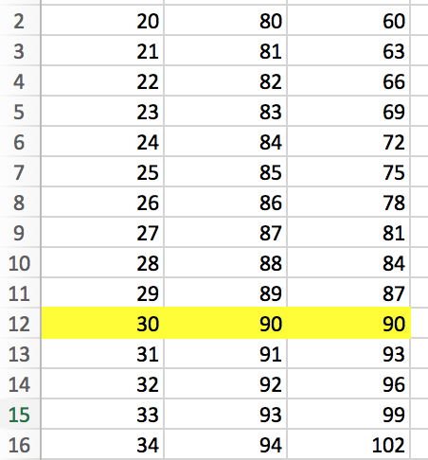
Mobiliser des compétences variées Modéliser – Représenter
Exemple 4
Encore une autre façon de compter…
Ma grand-mère et moi fêtons nos anniversaires le même jour. Il y a cinq ans, elle avait cinq fois mon âge. Cette année, elle a quatre fois mon âge. Dans combien d’années aura-t-elle seulement trois fois mon âge ?
Barre$=20−5=15$
Donc j’ai 20 ans et ma grand-mère 80
Notes:
Traditionnellement, on résout en deux temps, une mise en équations puis résolution du système.
Appelons $m$ et $p$ les âges respectifs de la grand-mère et du petit-fils aujourd’hui. Les conditions données par l’énoncé s’écrivent : $\left\{\begin{aligned}m−5=5\left(p−5\right) \\ m=4p\end{aligned}\right.$. On aboutit à une équation d’inconnue $p$: $4p−5=5p−25$, qui conduit à $p=20 ,$puis $m=80$.
L’équation $80+x=3\left(20+x\right)$ a pour solution 10. Longue vie à tous les deux. Ils ne peuvent peut-être pas espérer que l’une aura un jour le double de l’âge de l’autre…
Une autre entrée pour apporter un étayage à des élèves plus fragiles (pour un passage à la lettre à consolider) :
L’écart d’âges est le même quelle que soit l’année.
Il y a 5 ans c’était 4 barres, donc aujourd’hui aussi et je les enlève à l’âge de ma grand-mère.
Je retrouve donc mon âge : j’ai 20 ans.
Par tâtonnement, avec un tableur, je vais chercher quand est-ce que ma grand-mère aura le triple de mon âge.

Slide 25
Exercice et travail sur l’oral
Exemple 5
Soit $a$ un nombre choisi au hasard dans l’ensemble $\{1,2,3,4,5\}$ et$b$ un nombre choisi au hasard dans l’ensemble $\left\{6,7,8\right\}.$ Quelle est la probabilité pour que le nombre $a^{b}$ soit un nombre pair ?
Si $a$ est un nombre entier pair alors, pour tout entier positif $b$, $a^{b}$ est un entier pair.
Si $a$ est un nombre entier impair alors, pour tout entier positif $b$, $a^{b}$ est un entier impair. $a^{b}$ sera donc un nombre pair uniquement si $a$ est un entier pair, c’est-à-dire ici, a vaut 2 ou 4. Comme $b$ peut prendre 3 valeurs, il y a $2×3=6$ cas favorables. Au total, avec 5 valeurs possibles pour $a$ et 3 pour$b$, il y a $5×3=15$ valeurs possibles pour $a^{b}$.
Le hasard assurant l’équiprobabilité, la probabilité cherchée est donc $\frac{6}{15}=\frac{2}{5}.$
Notes:
Des enjeux :
Faire reformuler la définition d’un nombre pair et ses propriétés caractéristiques.
Faire reformuler le principe de calcul d’une probabilité en situation d’équiprobabilité.
Faire reformuler le principe de démonstration par disjonction des cas.

Slide 26
Euler-wims

Slide 27
euler
Accès direct
Notes:
La page Oral sur euler pour retrouver entre autres :
Le guide de l’académie pour la pratique de l’oral en classe.
L’enregistrement du webinaire de l’an dernier.
Maths en 180s, 7 exemples de vidéos à consulter sur le PeerTube de l’académie avec service simple de mise en ligne.

Slide 28
euler
Accès direct
Accès direct
Notes:
La page S’auto-former :
- C’est, en quasi-totalité un regroupement des ressources de l’académie, mais il n’est pas nécessaire d’être dans un laboratoire pour produire et partager, donc si vous avez des choses produites en équipe que vous trouvez intéressantes, partagez-nous !
Des ressources pour les professeurs, colonne 2, des ressources pour les élèves, colonne 3.
La page Continuité pédagogique :
Au cas où, des outils et des ressources.

Slide 29
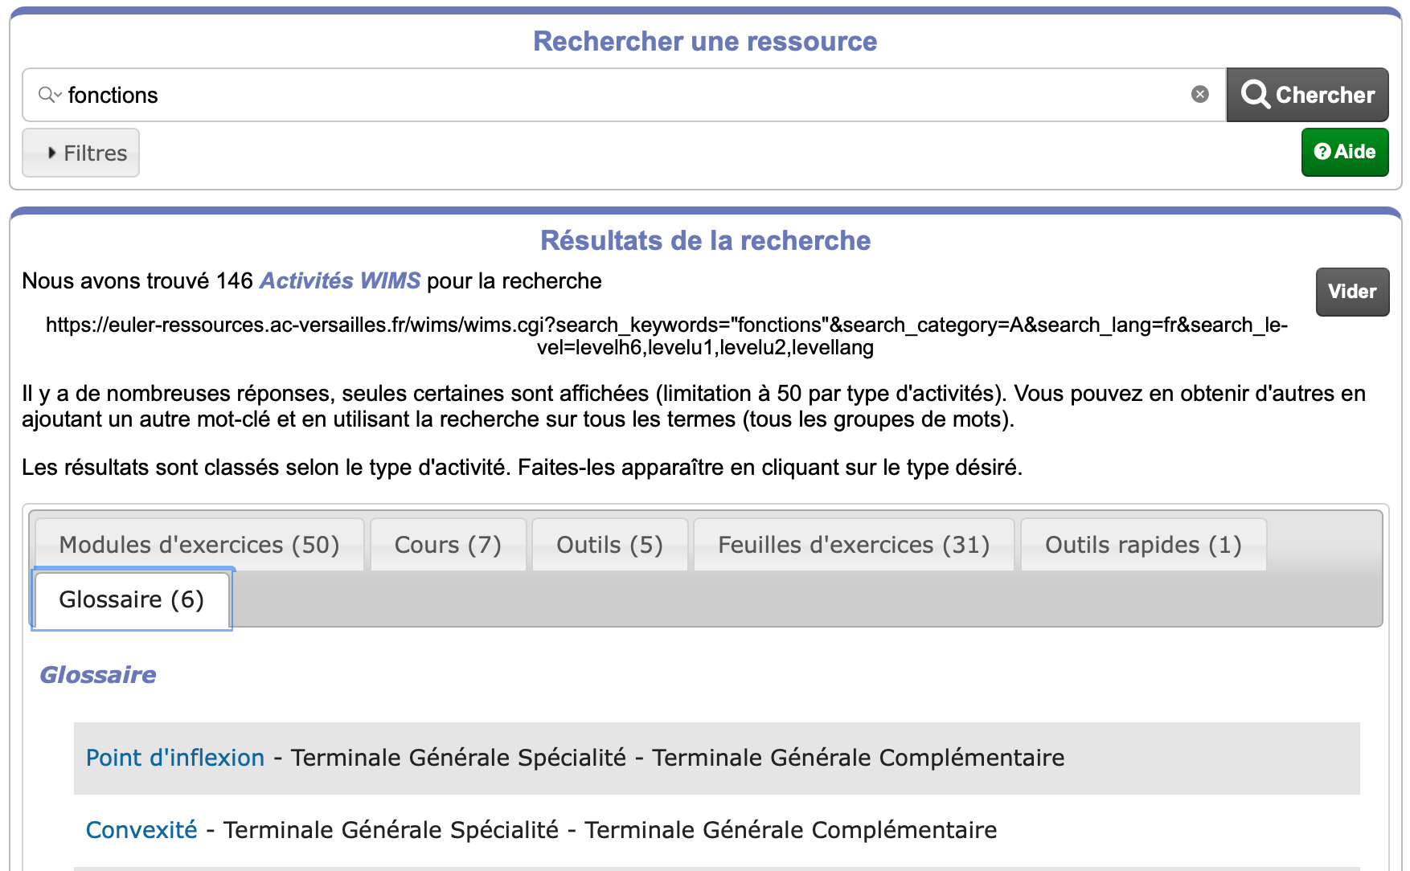
Possibilité de trouver le glossaire (ancien lexique) en allant dans « Rechercher une ressource ».

Slide 30
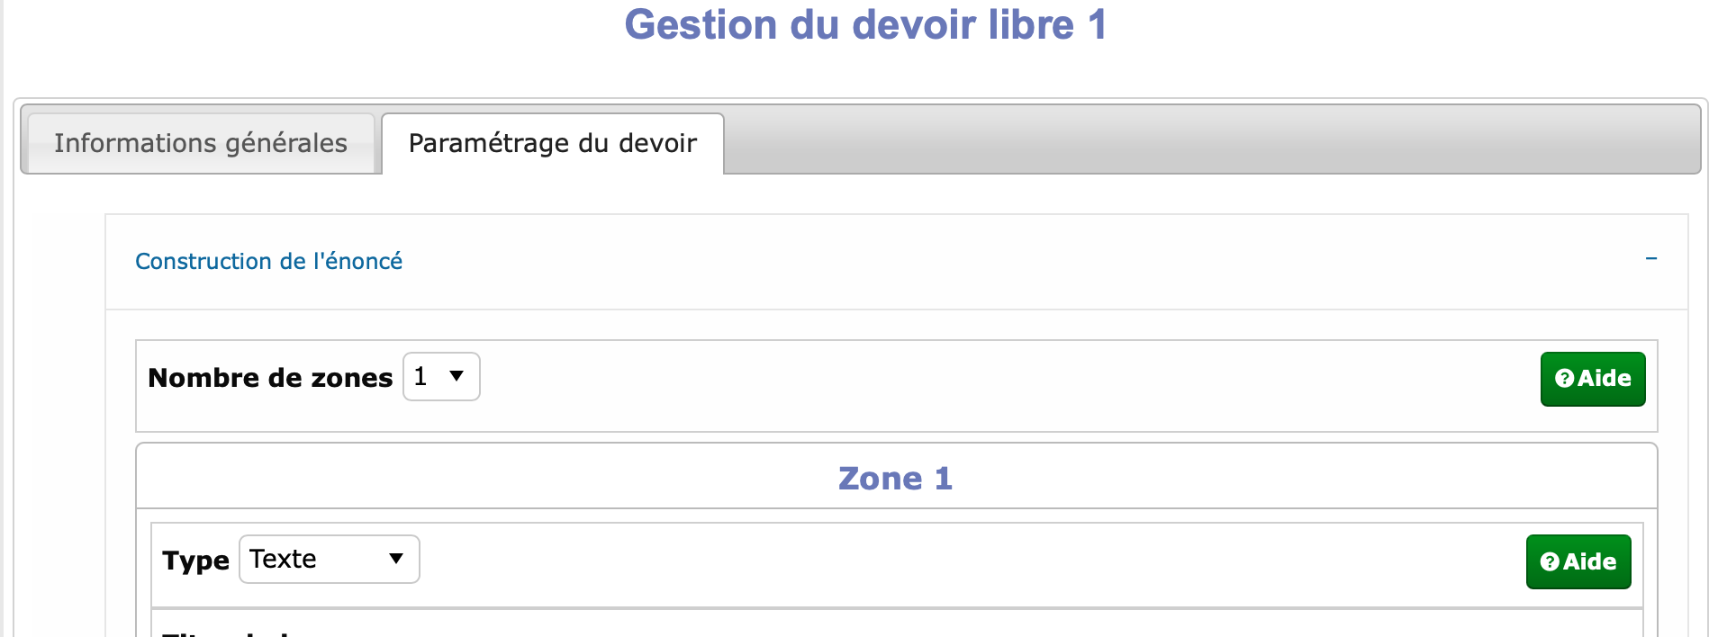
Nouveauté : Devoir libre
Notes:
Les devoirs libres apparaissent dans un onglet comme les feuilles, documents, examens…
Le type Réponse en ligne permet de construire un assemblage de zones de réponses avec du texte ou différents applets (pour l'instant GeoGebra). Chaque participant dépose sa composition (dans les différentes zones). L'enseignant peut :
visualiser les compositions de chaque participant ;
diffuser un corrigé global ;
attribuer une note manuelle relative à ce devoir.
Le type Diffusion permet simplement de diffuser l'énoncé d'un devoir libre (fichier) aux élèves puis de diffuser la correction du devoir libre.

Slide 31
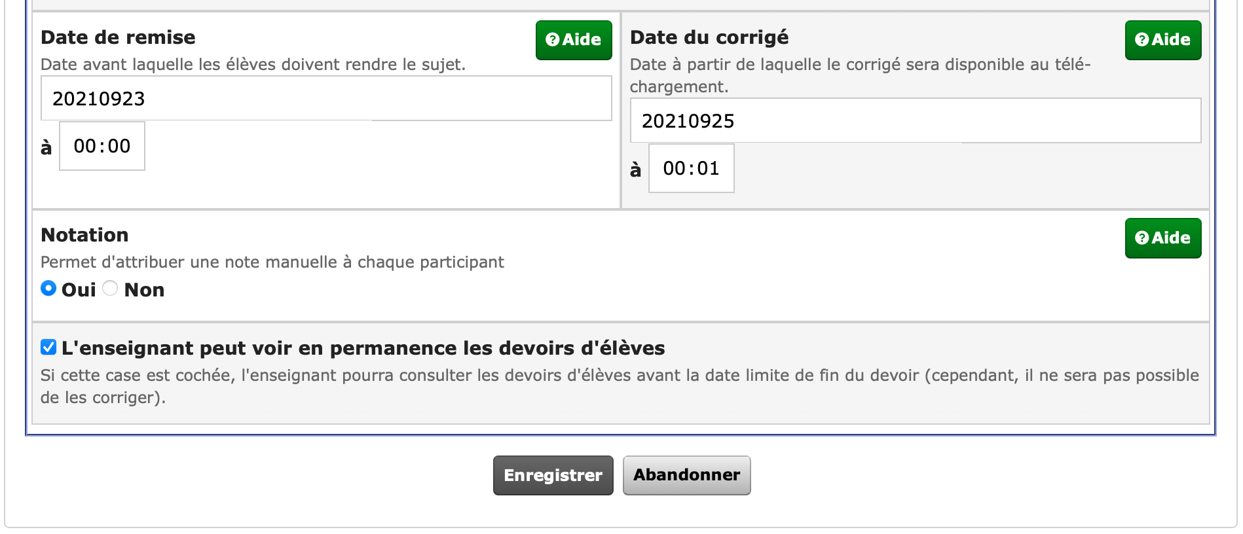
Nouveauté : Devoir libre
Notes:
On s’intéresse au type Réponse en ligne :
L’enseignante ou l’enseignant paramètre le temps que les élèves ont pour faire ce devoir : penser qu’il faut leur laisser assez de temps si c’est un travail hors la classe.
Si c’est un travail fait en classe, le délai peut-être plus court.
Il est possible d’attribuer une note manuelle à ce travail pour chaque élève de la classe. L'interface permet de saisir directement la note de chaque élève en même temps que le dépôt de copies corrigées.
Il est aussi possible d’avoir accès aux devoirs des élèves avant la date limite de fin du devoir. Cependant, il ne sera pas possible d’annoter ou corriger le travail tant que le délai n’est pas expiré.

Slide 32
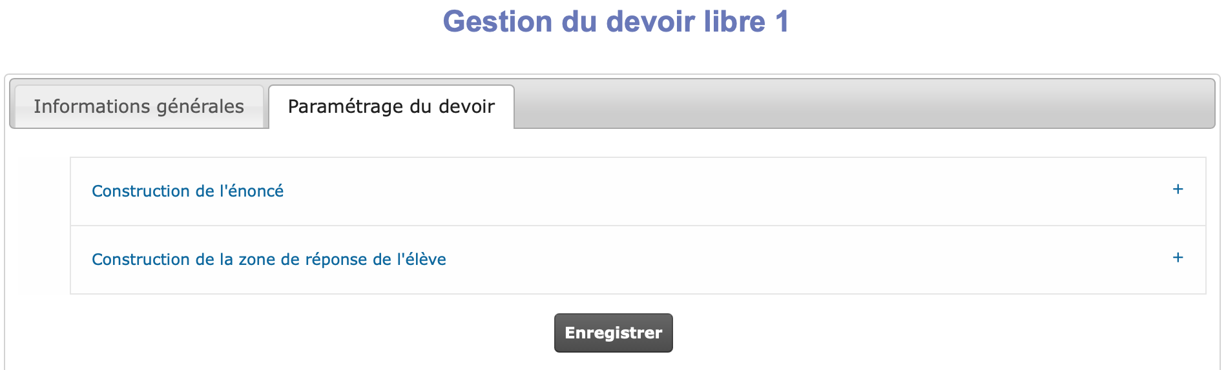
Nouveauté : Devoir libre
Notes:
On paramètre ensuite la zone de l’énoncé et la zone réponse de l’élève.
Dans chaque zone, on peut avoir maximum 3 zones qui peuvent être un éditeur de texte, un fichier ou une applet GeoGebra.
L’élève fait son travail en ligne depuis son espace personnel et de même depuis son espace de travail, le professeur corrige le travail de l’élève, met un commentaire et éventuellement une note.
Il est possible aussi de proposer aux élèves de télécharger, une fois la date du corrigé atteinte, un ou des fichiers pour la correction du travail.
Cela permet, entre autres, de travailler la communication et la résolution de problèmes.
Ce devoir libre peut-être proposé en classe ou hors la classe.

Slide 33
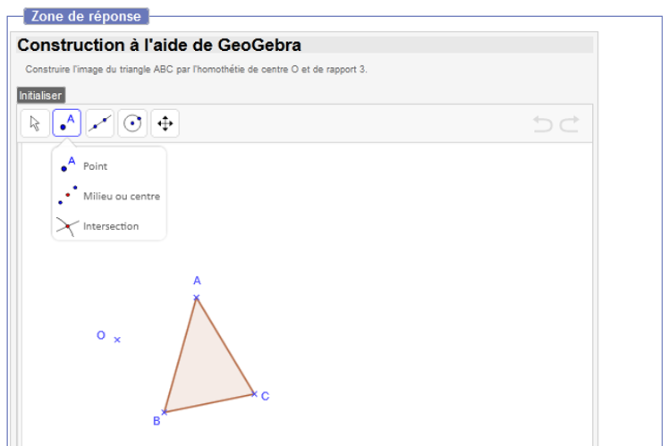
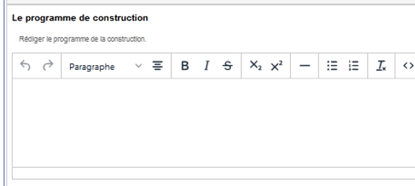
Nouveauté : Devoir libre
Notes:
Voici un exemple de devoir libre constitué d’un énoncé et de deux zones de réponses pour l’élève : une applet GGB à compléter et une zone de texte pour rédiger un programme de construction. Tant que la date limite du devoir n’est pas atteinte, les élèves peuvent revenir sur leur travail et le modifier.

Slide 34
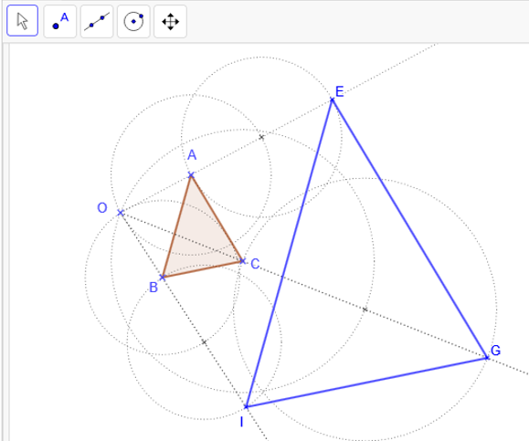
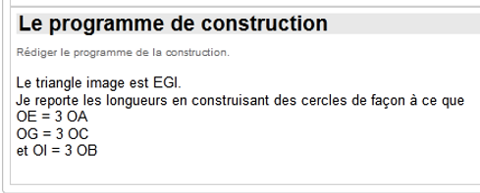
Nouveauté : Devoir libre
Notes:
L’enseignant peut :
suivre en temps réel le dépôt des différents devoirs ;
visualiser le travail d’un élève ;
rédiger une appréciation ;
mettre une note.
L’élève peut :
voir sa copie corrigée et notée ;
télécharger les fichiers de correction en cliquant sur les liens de téléchargement.

Slide 35
Vous pouvez découvrir toutes les nouveautés de la dernière version 4.22 du serveur en consultant ce document pdf.
Notes:
Quelques autres nouveautés :
MAJ des programmes augmentés ;
Encore plus de tutoriels et aides ;
Tchat (pas encore activé chez nous car en phase de test pour être sûr qu’il n’y a pas de dysfonctionnements) ;
Plus de détails dans les notes obtenues aux différentes sessions d’un examen ;
Individualisation des feuilles d’exercices ;
Restauration sélective de ressources

Slide 36
Formations
Inscription au PAF jusqu'au 22 septembre 2021
Sur euler :
la liste des formations au PAF concernant les mathématiques, SNT et NSI, avec ou sans descriptifs.
Possibilité de demander des Formations à Initiative Locale (FIL) à chaque retour de petites vacances.
Notes:
Même si les inscriptions aux formations en individuel sont closes, les pdf sur euler peuvent donner des idées sur une formation à suivre l’an prochain.
Les demandes de FIL sont à faire par le chef d’établissement chaque semaine faisant suite aux petites vacances. Les professeurs souhaitant une FIL doivent se concerter en amont, notamment s’il faut voir avec d’autres établissements (un minimum de 12 stagiaires est imposé)

Slide 37
Calendrier du Baccalauréat 2022
Note de service du 22-09 publié au BO du 30 septembre 2021
https://www.education.gouv.fr/bo/21/Hebdo36/MENE2126480N.htm
Baccalauréat général :
Spécialité Mathématiques: lundi 14 ou mardi 15 mars (de 14h à 18h)
Baccalauréat Technologique (STL et STI2D) :
Spécialité Physique-chimie et mathématiques: lundi 14 mars (de 14h à 17h)
Grand Oral:
du lundi 20 juin au vendredi 1er juillet

Slide 38
MERCI

